Slide 1




Slide 2


Slide 3
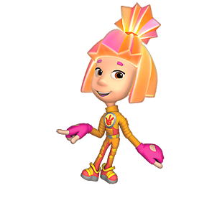
ФИ
ВОЗРАСТ
ГОД ОБУЧЕНИЯ
ЦВЕТ КОМБИНЕЗОНА
ДАТА
РЕГИСТРАЦИЯ НАСТОЯЩЕГО ПОМОЩНИКА ФИКСИКОВ
Размер шрифта 48
Сохранить файл под своим именем

Slide 4

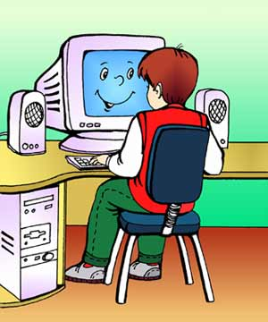
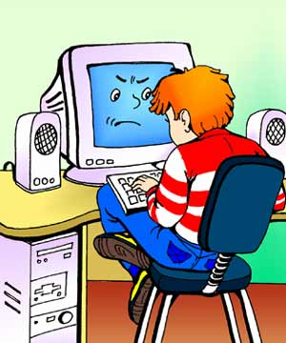
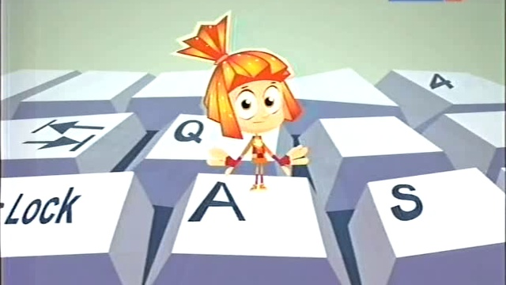

КАЖДЫЙ ПОМОШНИК ФИКСИКА ДОЛЖЕН ЗНАТЬ! ТЕХНИКУ БЕЗОПАСНОСТИ

Slide 5
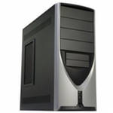

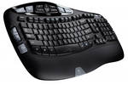
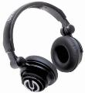
УСТРОЙСТВО КОМПЬЮТЕРА
?
Дружок помоги нам определить названия устройств

Slide 6


ИСТОРИЯ КОМПЬЮТЕРНОЙ ТЕХНИКИ
4 Поколения развития
3 Поколения развития
Обведите сколько существует поколений развития вычислительной техники
5 Поколения
развития

Slide 7
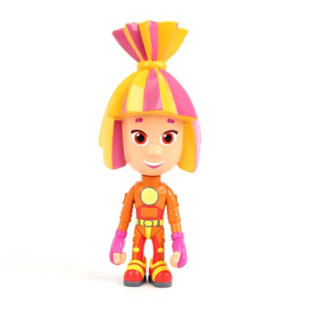
Графический редактор «Paint»
На рабочем столе в папке «Рисунок» открыть файл «Задание»

Slide 8

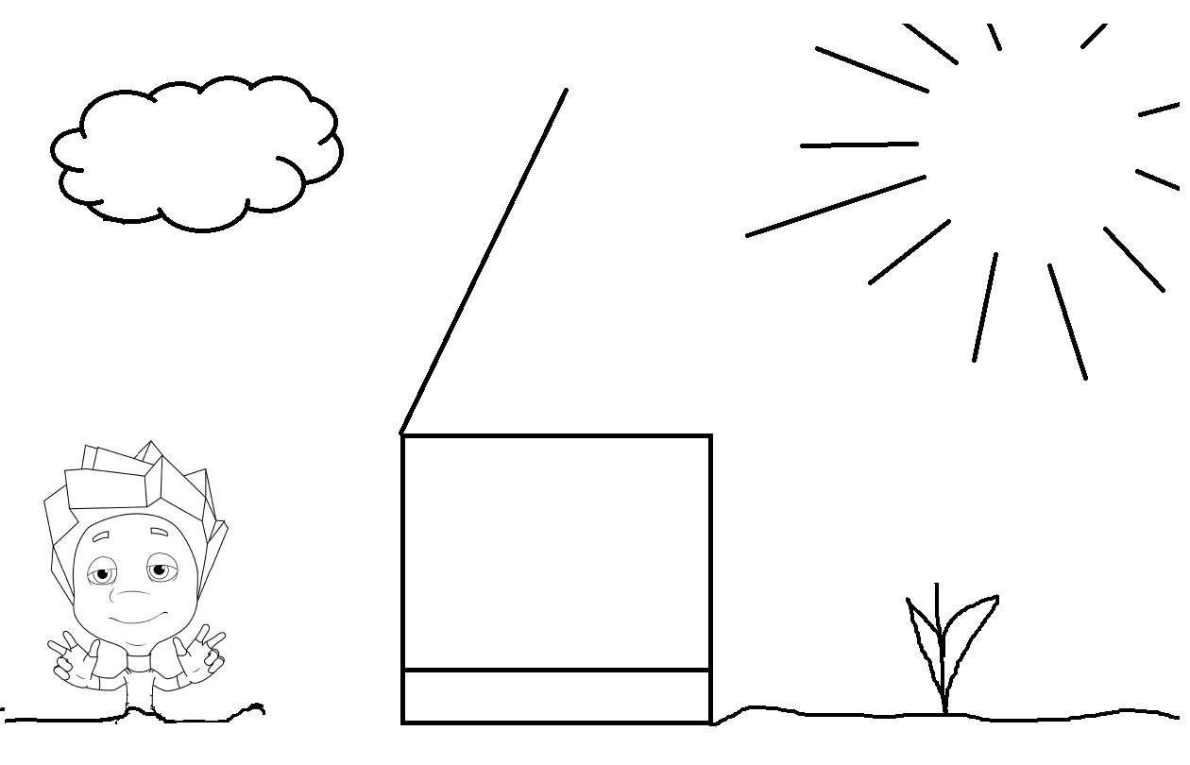
Помогите дорисовать недостающие фигуры, линии, а затем раскрасьте рисунок.

Slide 9


Slide 10

Поздравляем вы прошли все этапы настоящего помощника фиксика

